Slide 1
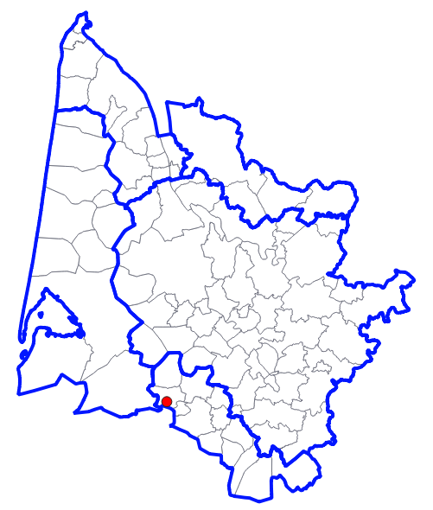
Pétitionnaire : SCEA la Ferme de Rétis
Projet : création de 2 forages d’irrigation
Demande : avis sollicité par la DDTM
le 17 mai 2023
Pièces examinées :
Dossier Loi sur l’eau
Unité de gestion : Miocène Sud
Contexte :
augmentation des capacité d’approvisionnement en eau
1

Slide 2
Demande : besoin supplémentaire de 67 200 m³/an
F24 : 40 m³/h et 38 400 m³/an
F25 : 30 m³/h et 28 800 m³/an
Usage : irrigation de 400 000 m² de maïs semence (sur 980 000 m²)
Optimisation de l’usage :
mise en place d’un système de suivi par sonde d’humidité dans le sol
Sources d'approvisionnement en eau :
25 ouvrages existants qui exploitent le Plio-Quaternaire (en 2022 #300 000 m³ prélevés pour 510 000 m³/an autorisés)
"La présente demande de prélèvement au Miocène est réalisée en raison de la non-présence de ressource suffisante dans les formations plio-quaternaires."
  4 sondages réalisés avec des débits jugés trop faibles (10 m³/h) voire secs

Slide 3
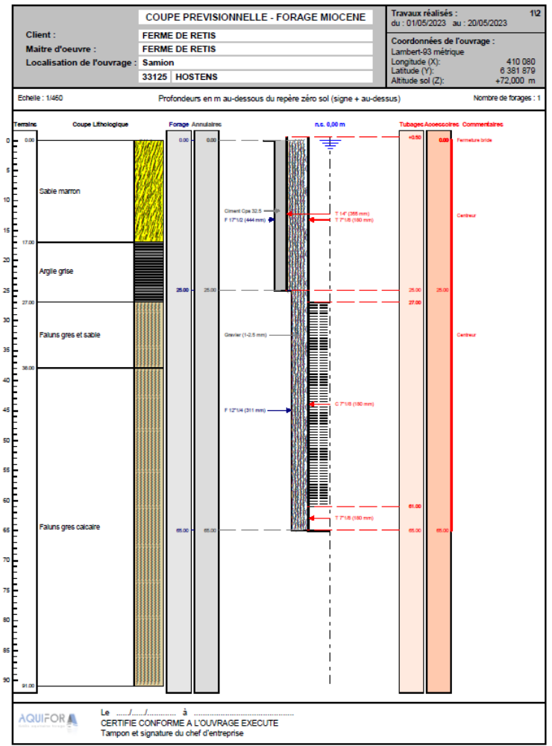
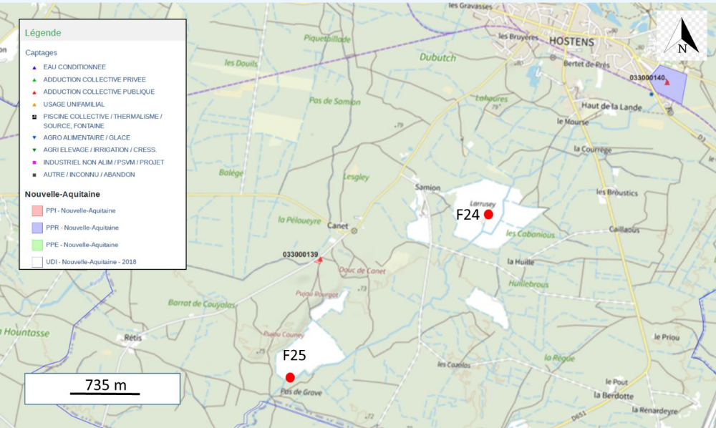
Création de 2 forages (F24 et F25) de 65 m de profondeur
Forage Communal
# 23 000 m³/an
PQ
Forage Canet
# 100 000 m³/an
2,3 km
Miocène
1,8 km
1,2 km

Slide 4
Proposition d'avis :
Considérant :
la nature du projet,
la ressource cible, à savoir la nappe du Miocène zone sud où l'unité de gestion est non déficitaire ;
les éléments apportés pour démontrer que l'usage est optimisé ;
les éléments apportés pour démontrer l'absence de ressource alternative mobilisable dans des conditions technico économiques acceptables ;
le projet de création et d'exploitation de deux forages au Miocène à Hostens pour l'irrigation est considéré comme… ?
4

